Slide 1
Hotelería Web Perriott
CAPSTONE
Gabriel Avendaño
Ignacio Coloma
Maipú, 02 Diciembre 2024

Slide 2
CONTENIDO
01
04
Equipo de Trabajo y Caso de Negocio
Tecnologías y Factibilidad del Proyecto.
02
05
objetivos y Metodología
Implementación y Costos
03
06
Topología del Proyecto
Resultado y Conclusión

Slide 3
Equipo de Trabajo y Caso de Negocio
01

Slide 4
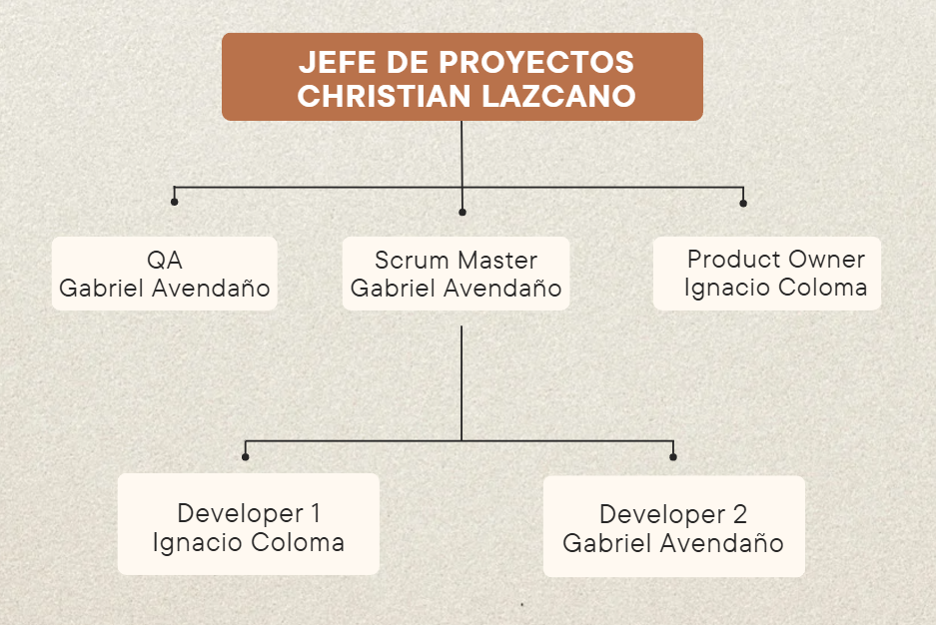
Roles del Equipo:

Slide 5

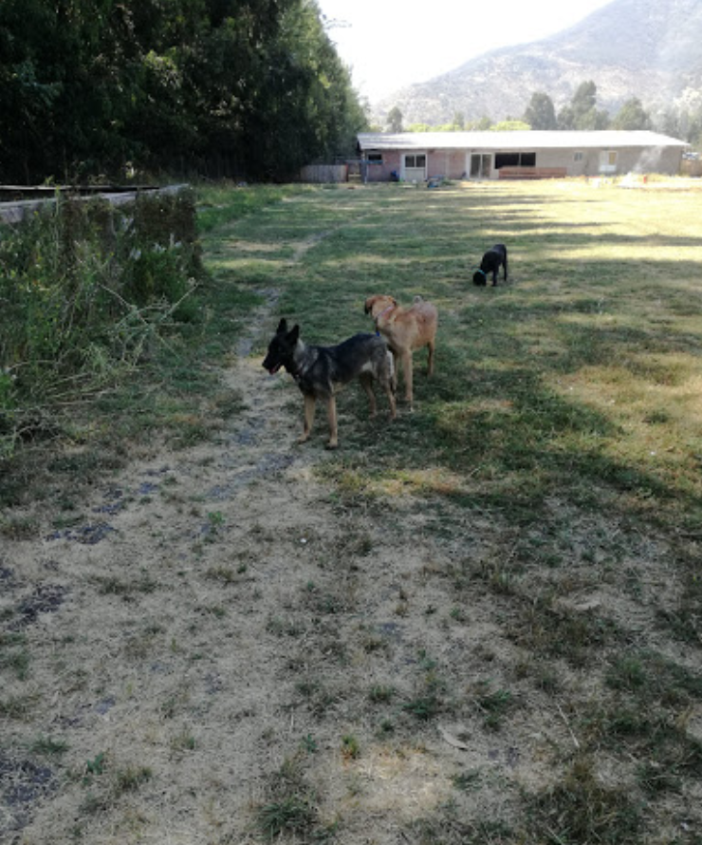

Sobre nuestro Cliente:
Hotelería de cuidado canino
Zona Geográfica Hotelería: Calle Darío Pavez Comuna Paine, Región Metropolitana
Razón Social:
Fundación Perriott: Camino a Farellones 17154, Lo Barnechea
Mercado: No hay registros de hotelería caninas
-3.200 centros veterinarios en chile
-más de 1.120 tiendas de mascotas triplicado desde 2019

Slide 6
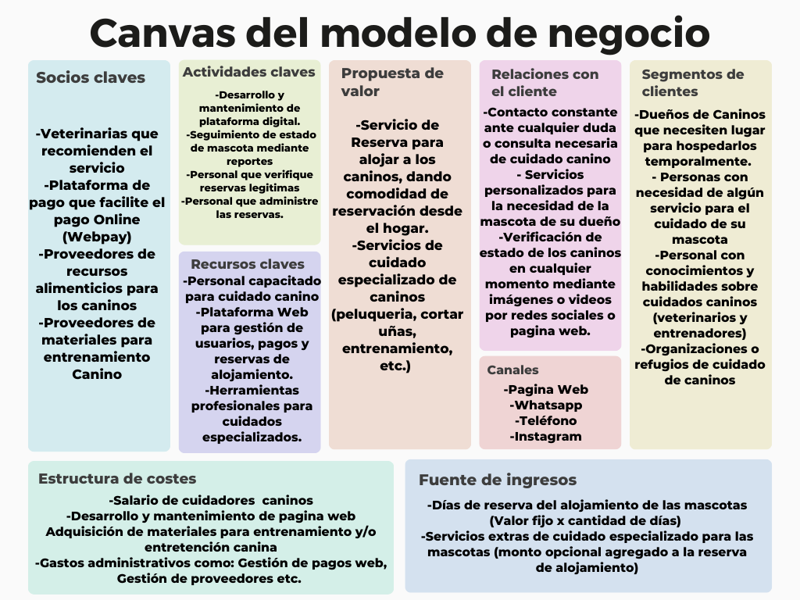

Slide 7
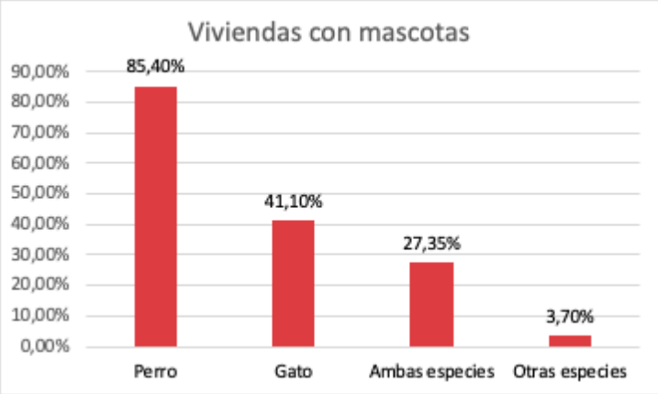
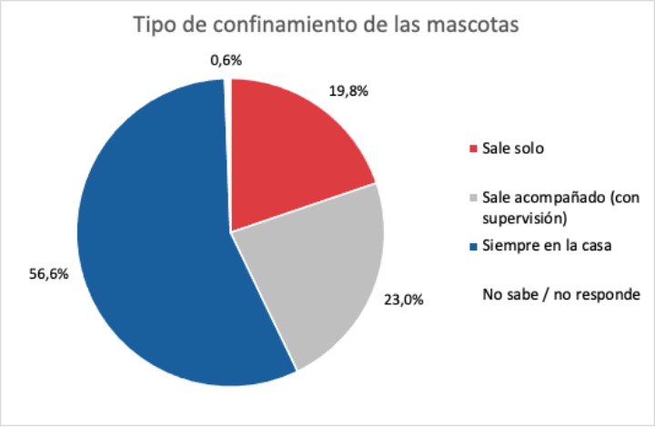

Problemática:
NECESIDAD:
-encontrar un lugar donde dejar a los caninos mientras sus dueños puedan disfrutar de sus vacaciones
-falta de servicios confiables y de calidad que permitan cubrir todas sus necesidades.

Slide 8
Solución:
Se diseñó una página web que permita a los dueños de sus mascotas:
-Hacer reservas para sus mascotas
-Agregar servicios extras a la estadía de su mascota
-Además, siempre podrán contactar a la empresa para solicitar algún tipo de cuidado especializado.

Slide 9
TÍTULO
02
Objetivos y Metodología

Slide 10
Objetivos:
Objetivos del proyecto:
-Creación de un servicio web que facilite la reserva de las mascotas a la hotelería Perriot
-Divulgación de información sobre el hotel canino para mayor gente que requiera de los servicios que ofrece
-Optimización de tiempo a la hora de registrar reservas y posibilidad de recibir mayor clientes que requieran los servicios cuando lo necesiten y en el lugar que quieran solicitarlos.

Slide 11
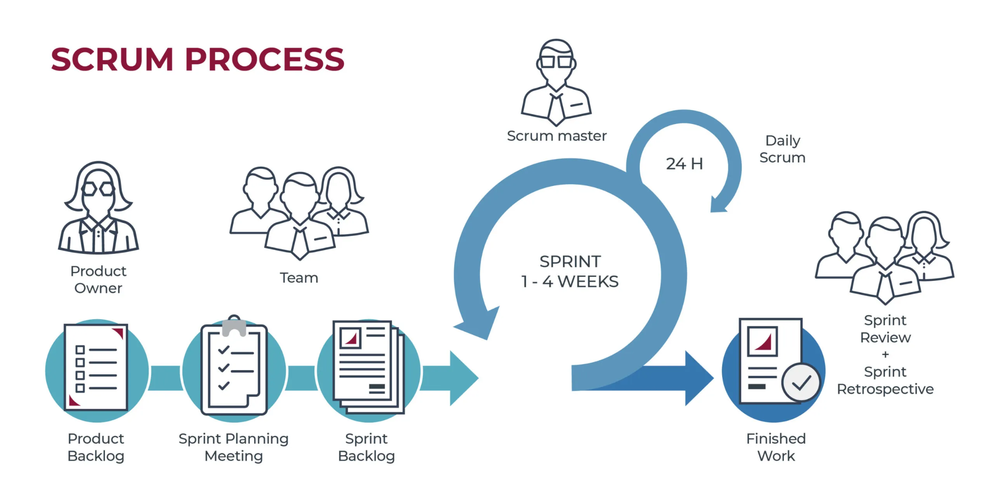
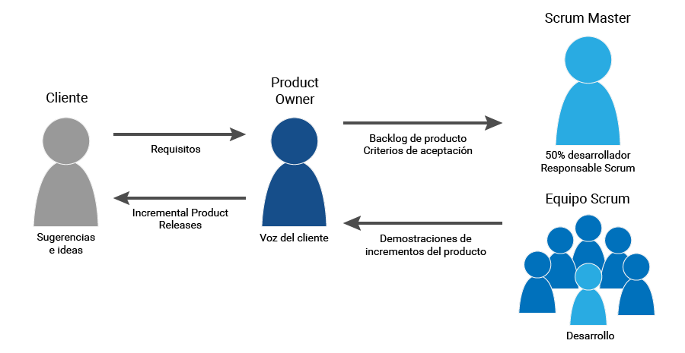
Metodología: Scrum Ágil

Slide 12
Topología del Proyecto
03

Slide 13
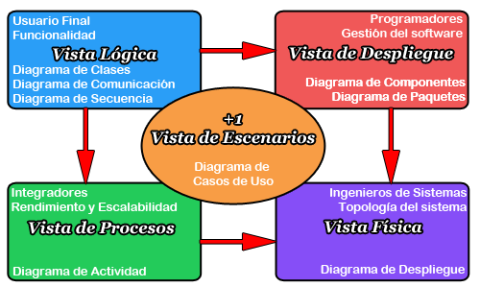
Sobre las bases del Proyecto:

Slide 14
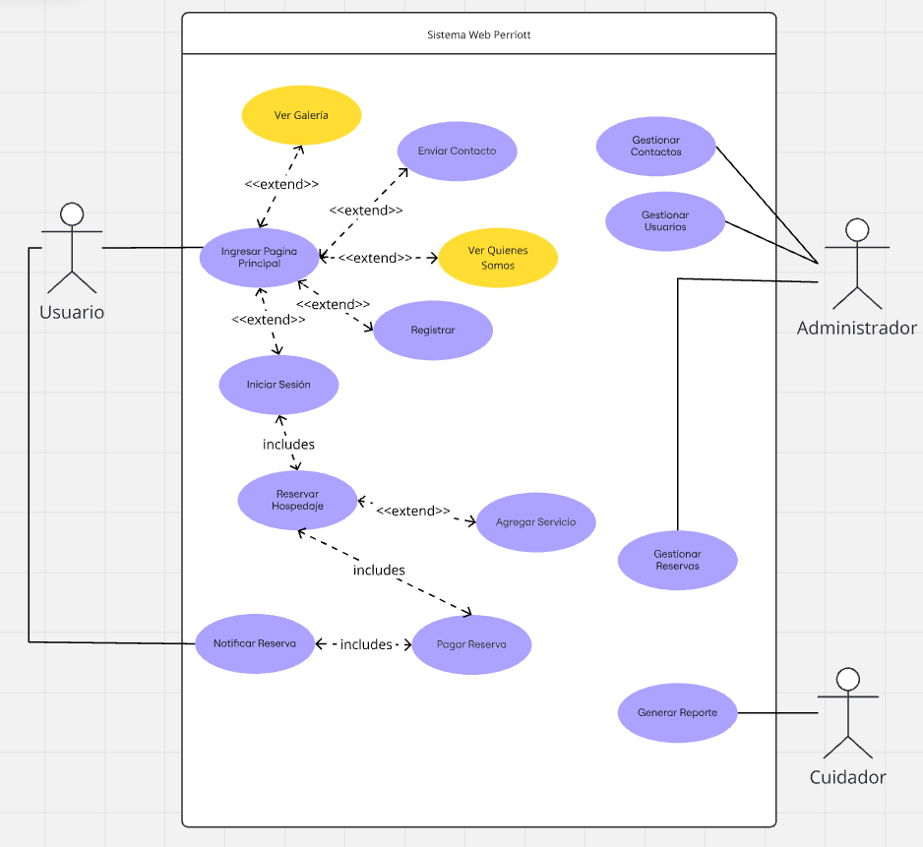
Diagrama Caso de uso General

Slide 15
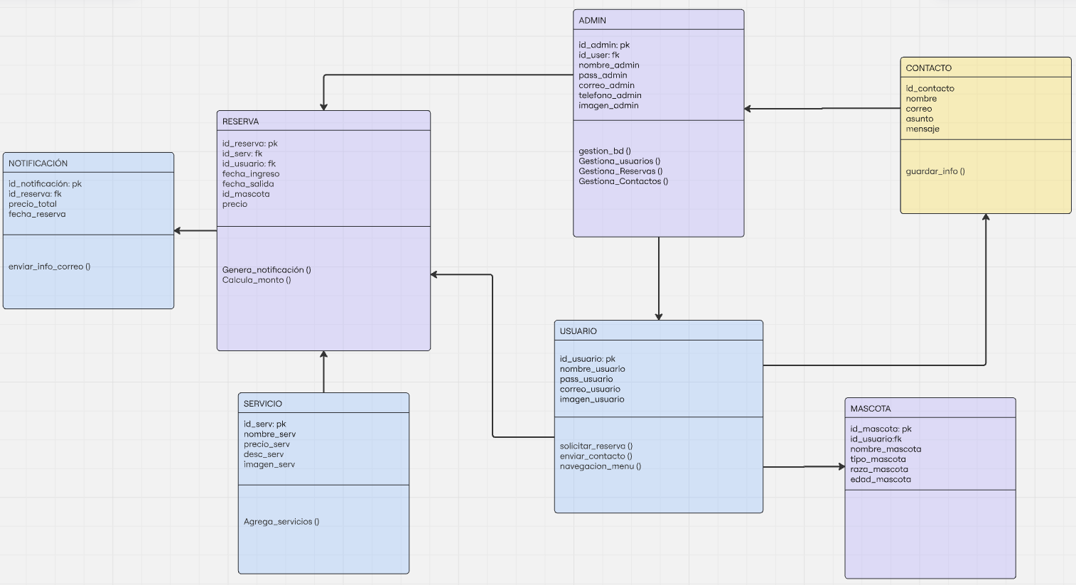
Diagrama de Clases

Slide 16
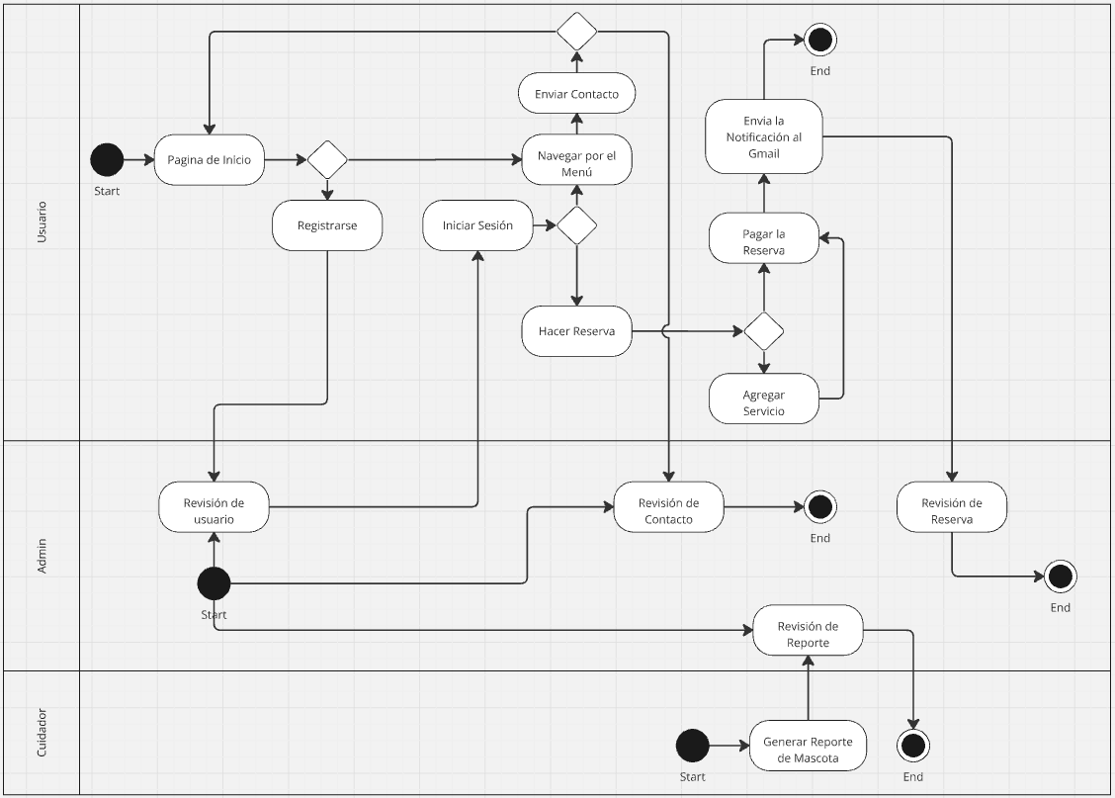
Diagrama de Actividad

Slide 17
Tecnologías y Factibilidad del Proyecto
04

Slide 18








El porqué de estas tecnologías:

Slide 19


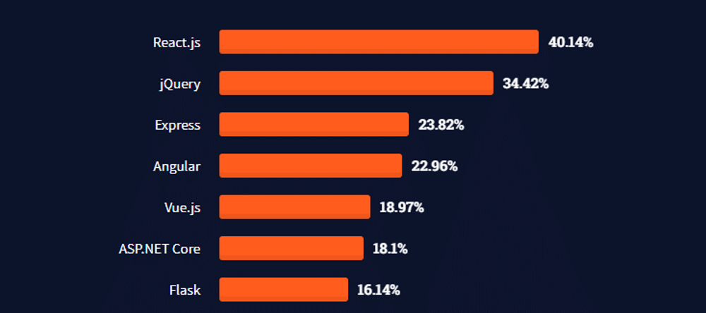
Factibilidad Técnica:
-Tecnología Adecuada
-Integración de Sistemas de Pagos
-Base de Datos escalable
-Gestión de recursos y logística
-Seguridad de Datos
-Escalabilidad y Mantenimiento
Encuesta StackOverflow
Notes:
1- Uso de un CMS o framework web como Django (backend) y React (frontend) para gestionar reservas y mostrar información.
1- Servidores cloud como AWS o Google Cloud para garantizar disponibilidad 24/7. 2- Implementación de plataformas como Stripe o PayPal para procesar pagos por reservas y servicios. 3- Uso de PostgreSQL o MySQL para manejar datos de clientes, reservas, historial médico y servicios adicionales. 4- Implementar un sistema para calcular automáticamente la disponibilidad de habitaciones y horarios para paseos o cuidado veterinario. 5- Uso de HTTPS para comunicaciones seguras y protocolos como OAuth para autenticación. 6- Implementar microservicios que permitan añadir nuevos módulos como servicios adicionales (baño, adiestramiento, etc.).

Slide 20
Factibilidad Legal:
-Terminos y Condiciones claros y seguros para el cliente
-Garantizada la seguridad de los clientes y sus mascotas (políticas de privacidad)
-Sistemas de pagos confiables (webpay)
-Cumple con todas las normativas de comercio electrónico

Slide 21
Implementación y Costos
05

Slide 22
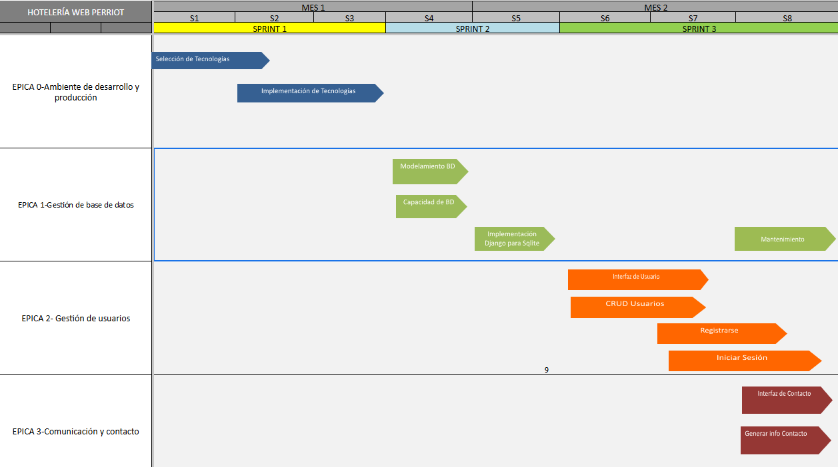

RoadMap

Slide 23
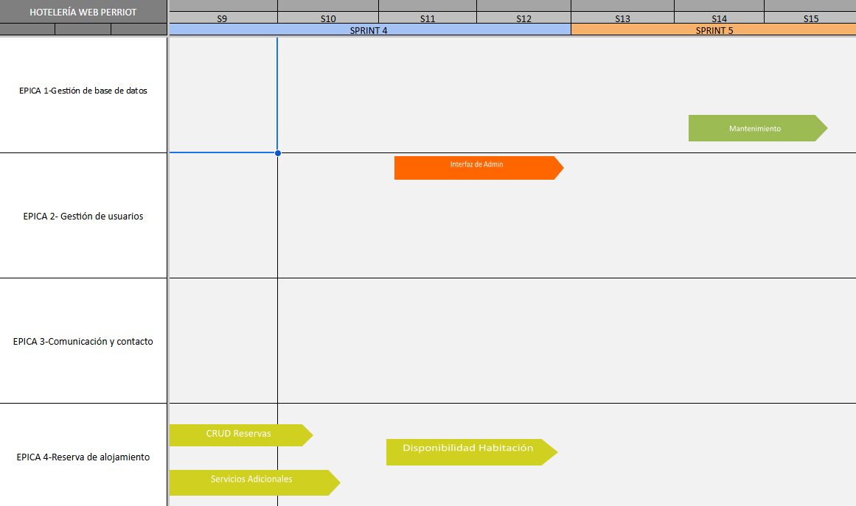
RoadMap

Slide 24
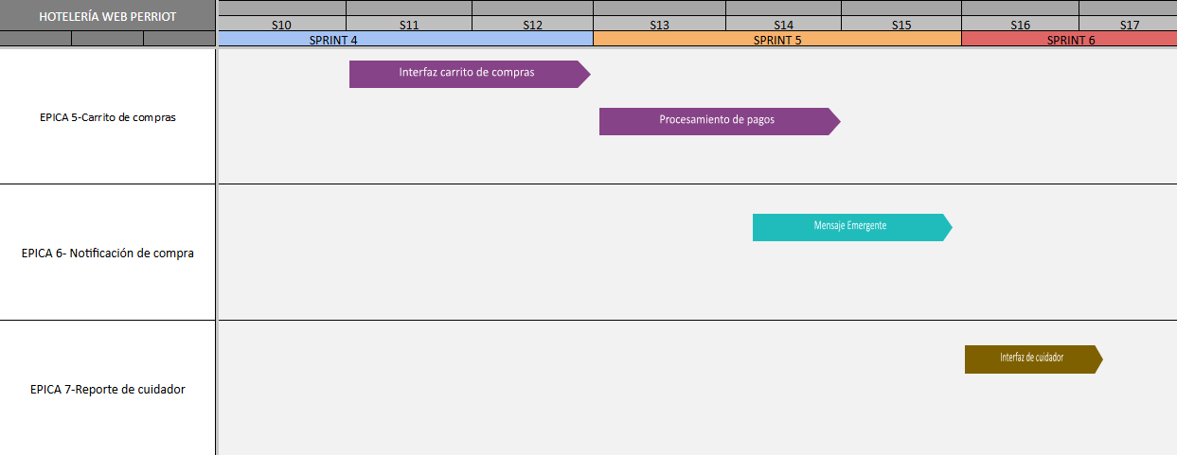
RoadMap

Slide 25
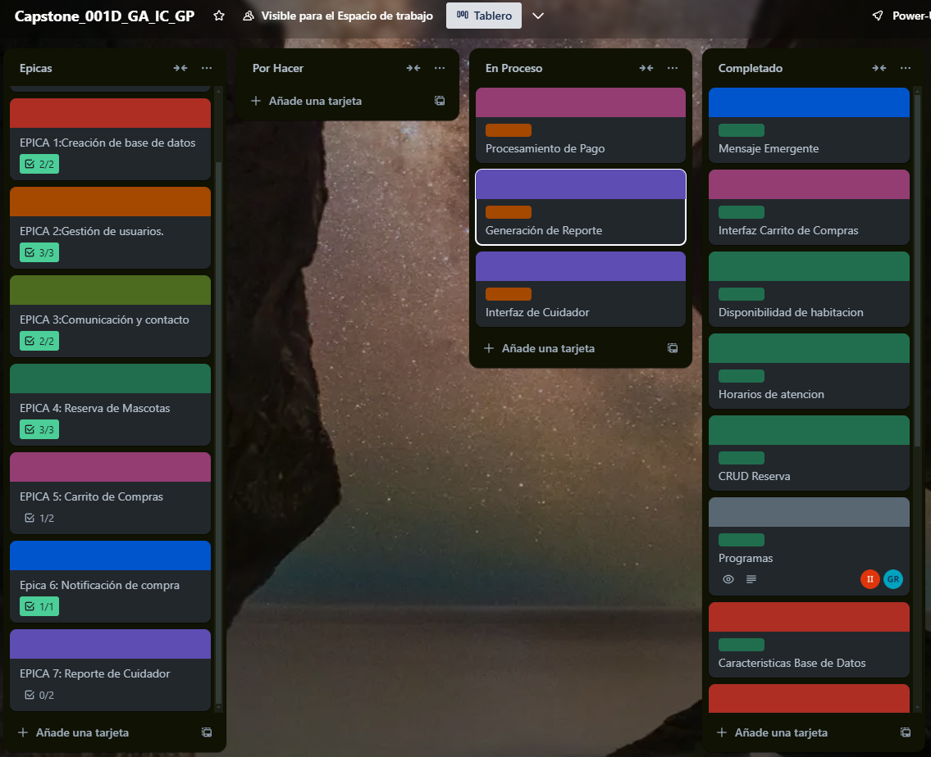

Trello

Slide 26
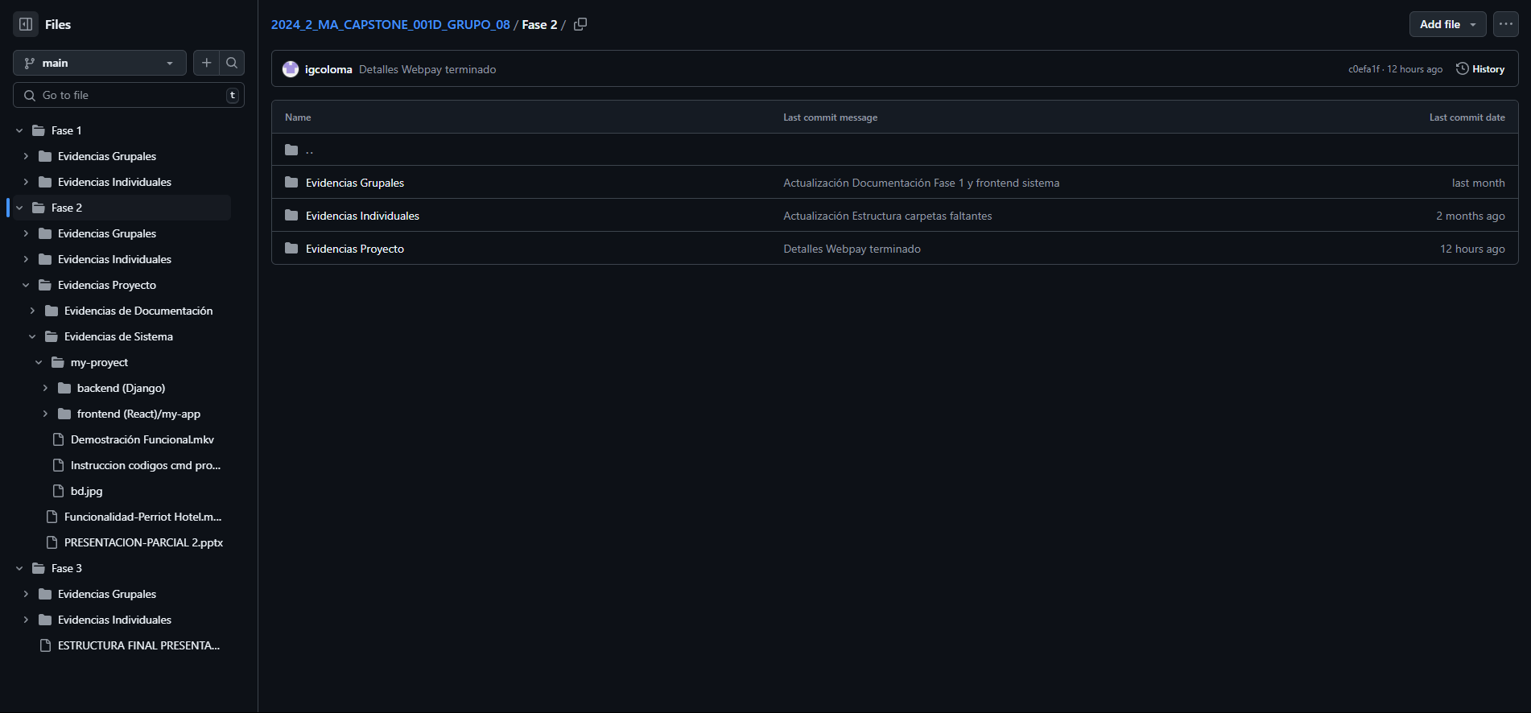

Github

Slide 27
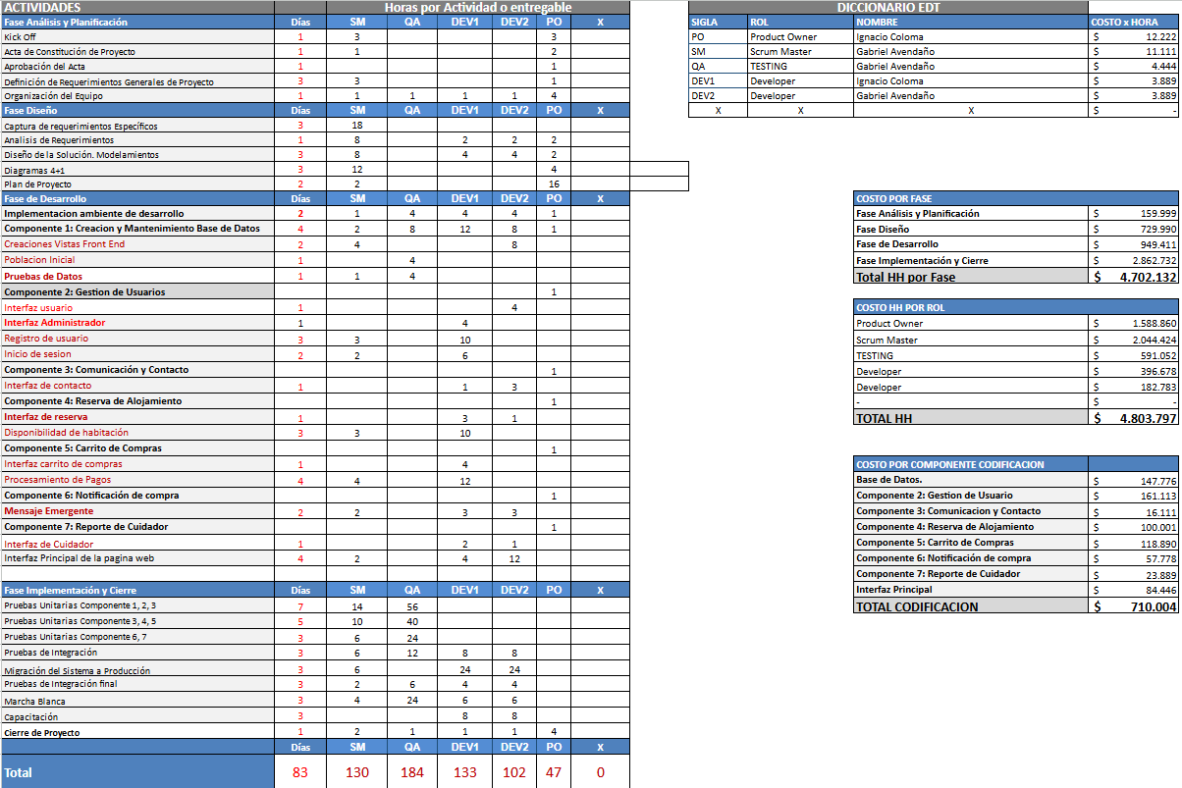

Costo x Esfuerzo

Slide 28
Resultado y Conclusión
06

Slide 29
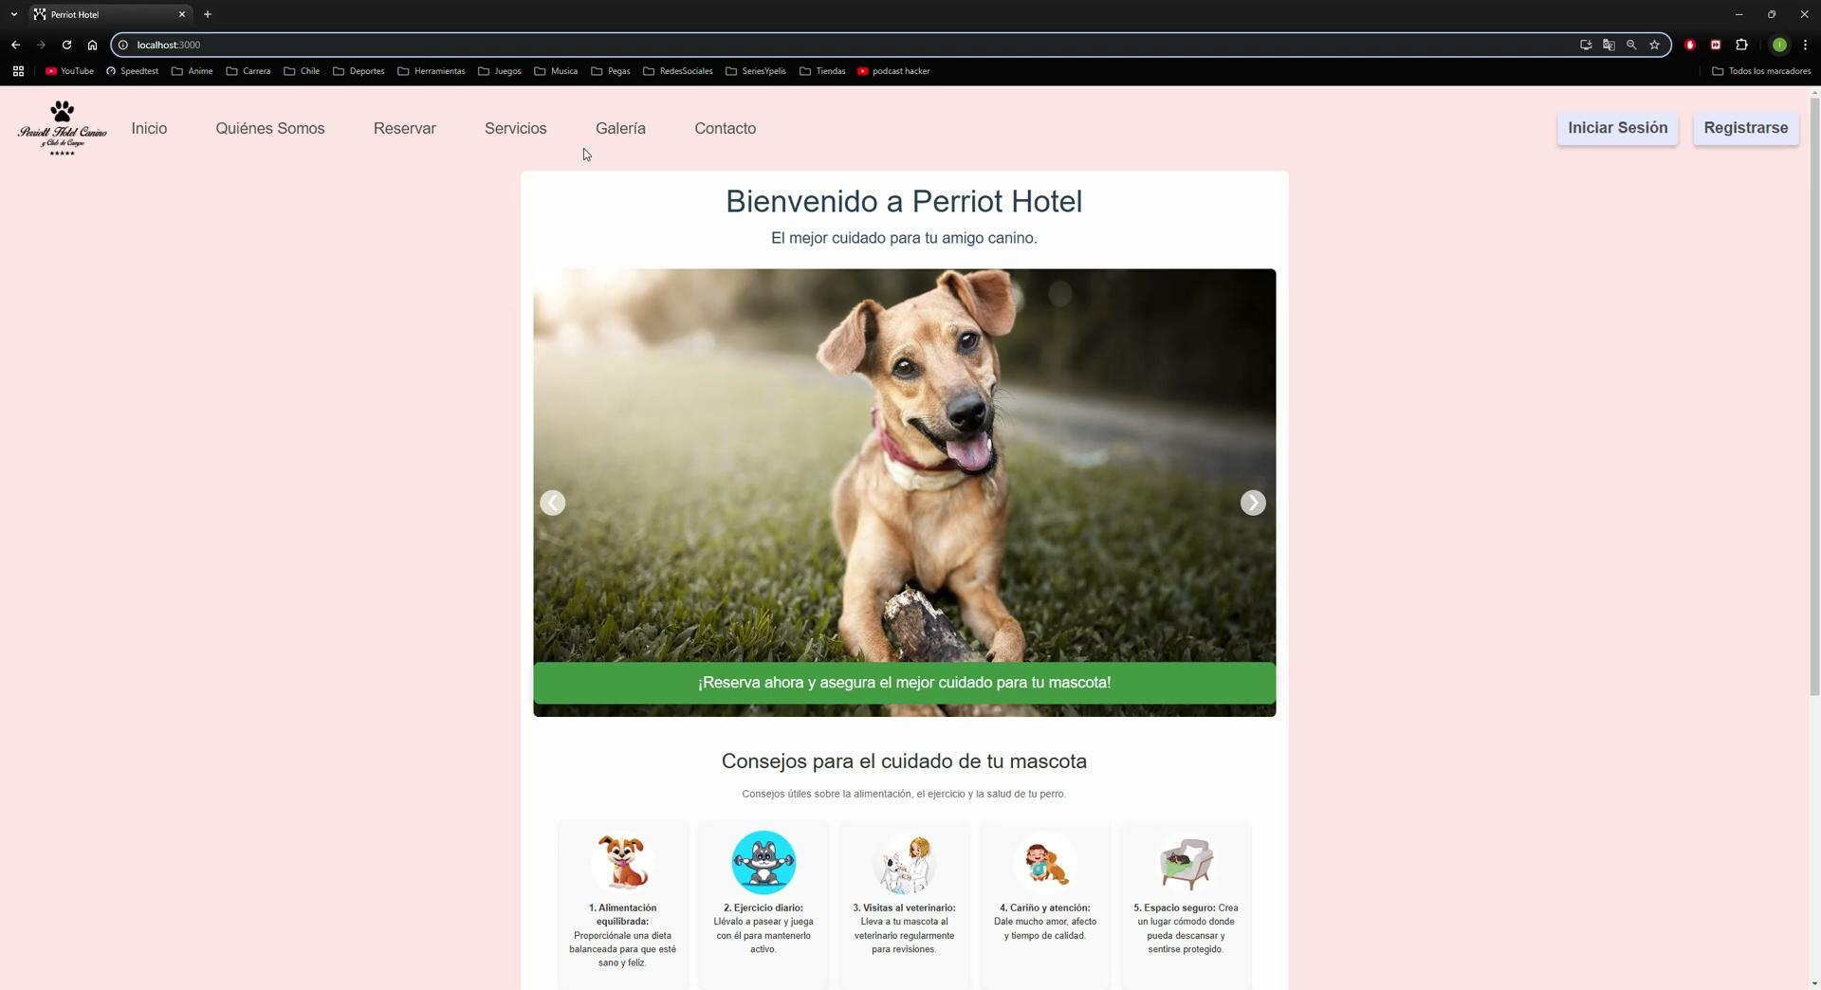
Resultado:

Slide 30

Retrospectiva del Proyecto:

Slide 31
FIN

